Slide 1


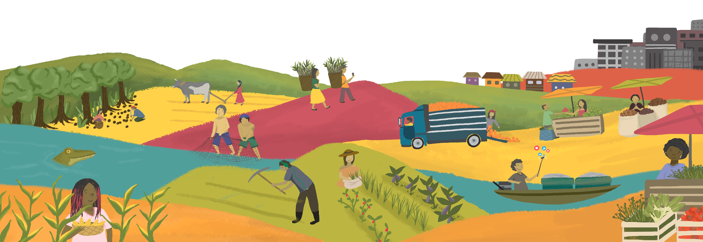
EcoConsumidores:
“Acción participativa para ampliar el consumo de alimentos agroecológicos en la región de Kanata”
Mariana Alem Z.
Jhaquelin Dávalos E.

Slide 2

Contenido
Teoría de cambio del proyecto conjunto
Pregunta de investigación
Investigaciones clave
Acciones, siguientes pasos
Antecedentes previos nivel territorial
Actores de cambio

Slide 3
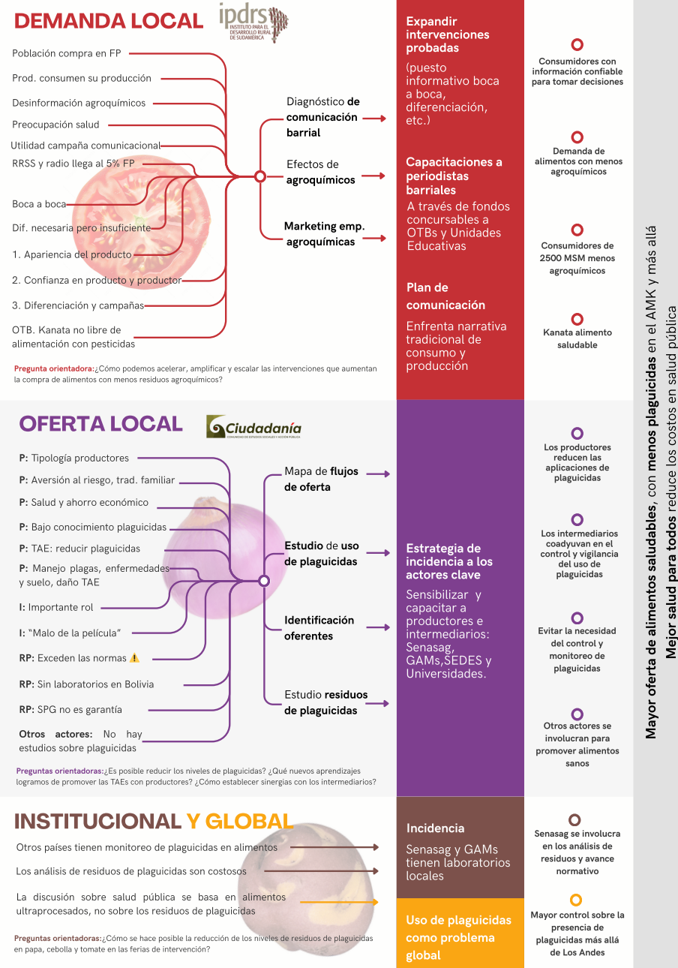
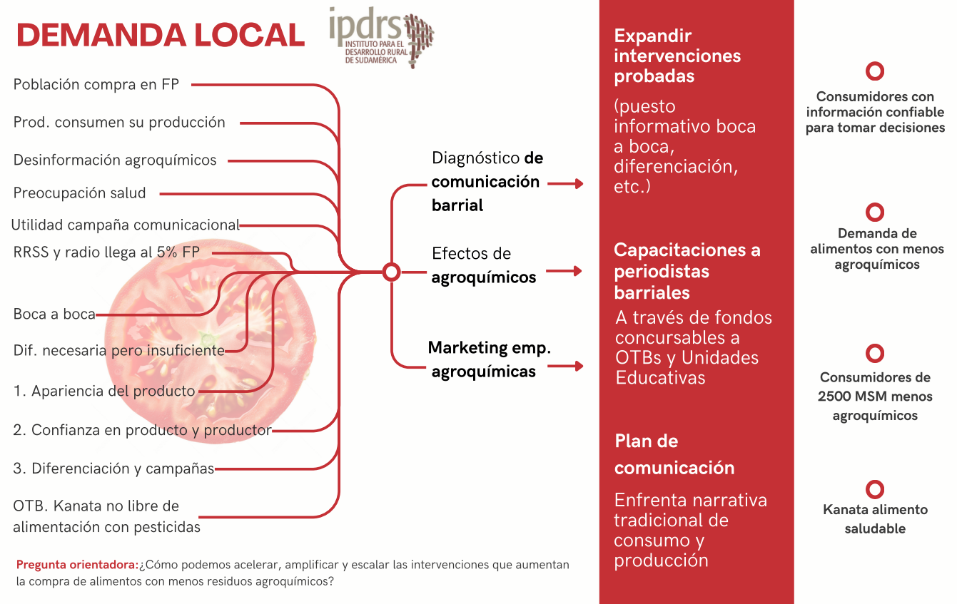
Teoría del cambio del proyecto

Slide 4
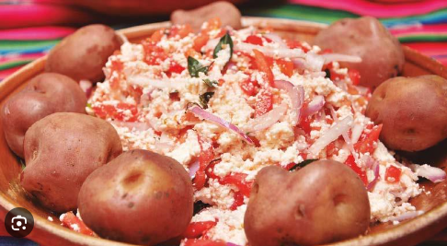
Pregunta de investigación
¿Cómo podemos acelerar, amplificar y escalar las intervenciones que aumentan la compra de alimentos con menos residuos agroquímicos?

Slide 5
Investigaciones clave
Diagnóstico de comunicación barrial
Efectos de los agroquímicos en la salud
Estrategias de marketing de las empresas que venden agroquímicos y transnacionales

Slide 6
Acciones - siguientes pasos
Identificando a los “comunicadores del barrio” trabajar con fondos concursables y capacitaciones
Involucramiento de organizaciones barriales en las acciones de concienciación y promoción de consumo agroecológico.
Armar una estrategia de comunicación con los efectos de los agroquímicos en la salud y con estrategias de marketing replicables a las empresas de pesticidas

Slide 7
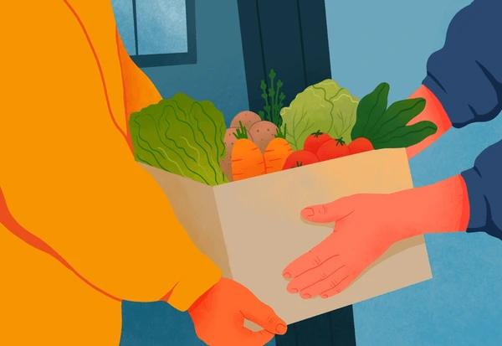

Antecedentes previos a nivel territorial
Con la pandemia de COVID 19 se producen giros:
En modalidades alternativas de distribución de alimentos, como los delivery.
En comunidades virtuales de mercado.

Slide 8
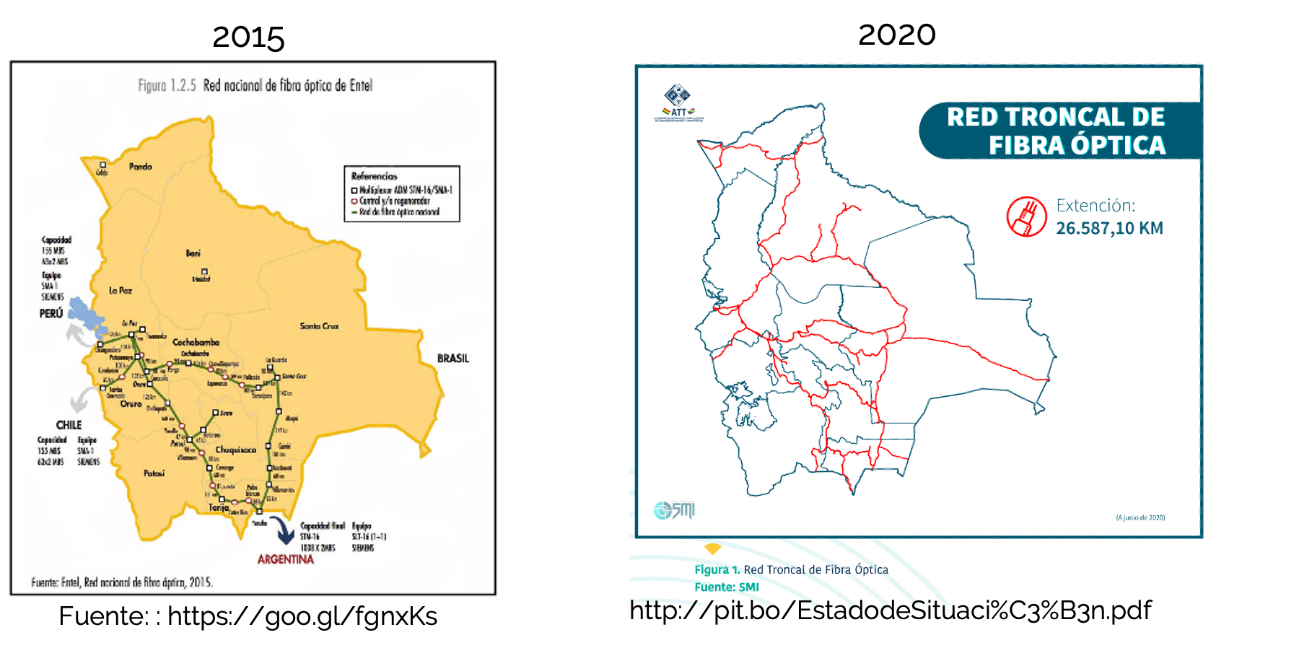
Mapa de fibra óptica en Bolivia

Slide 9
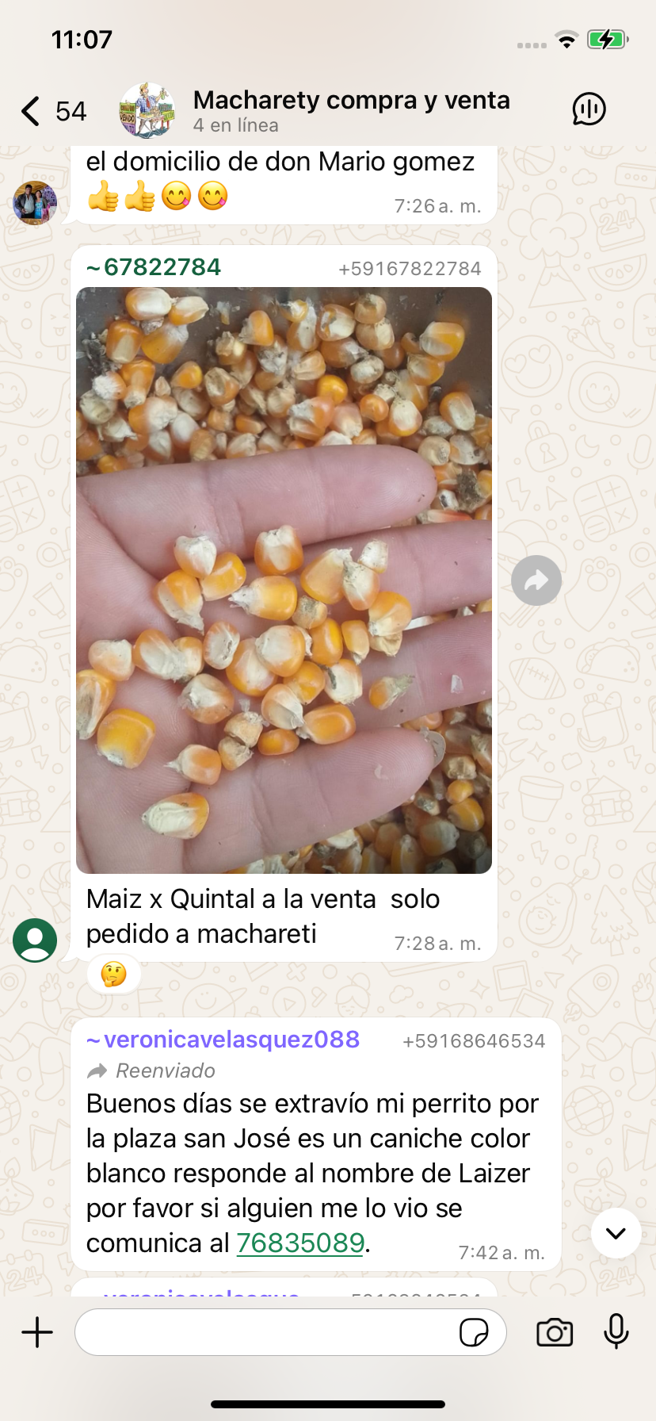
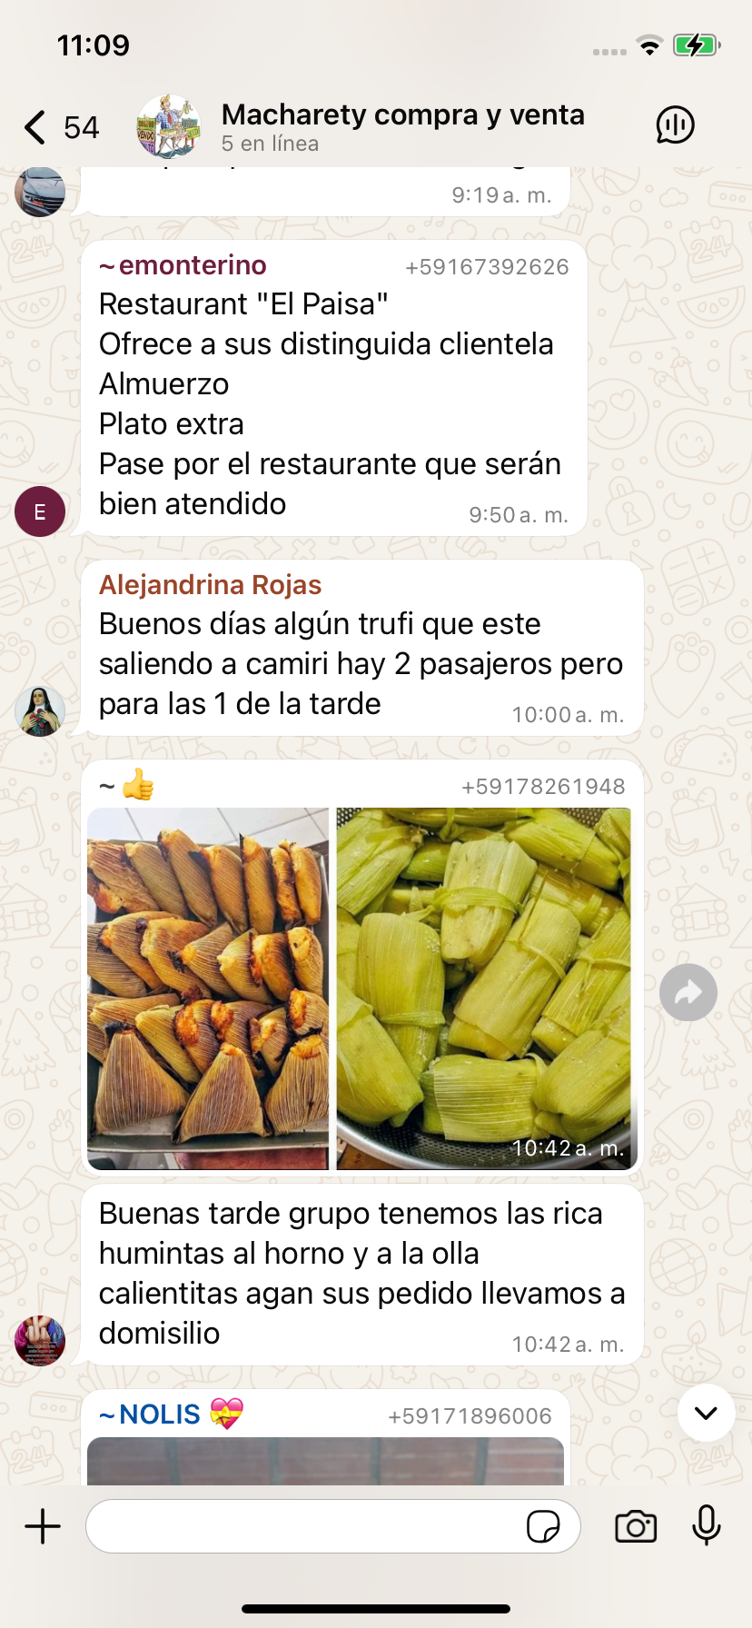
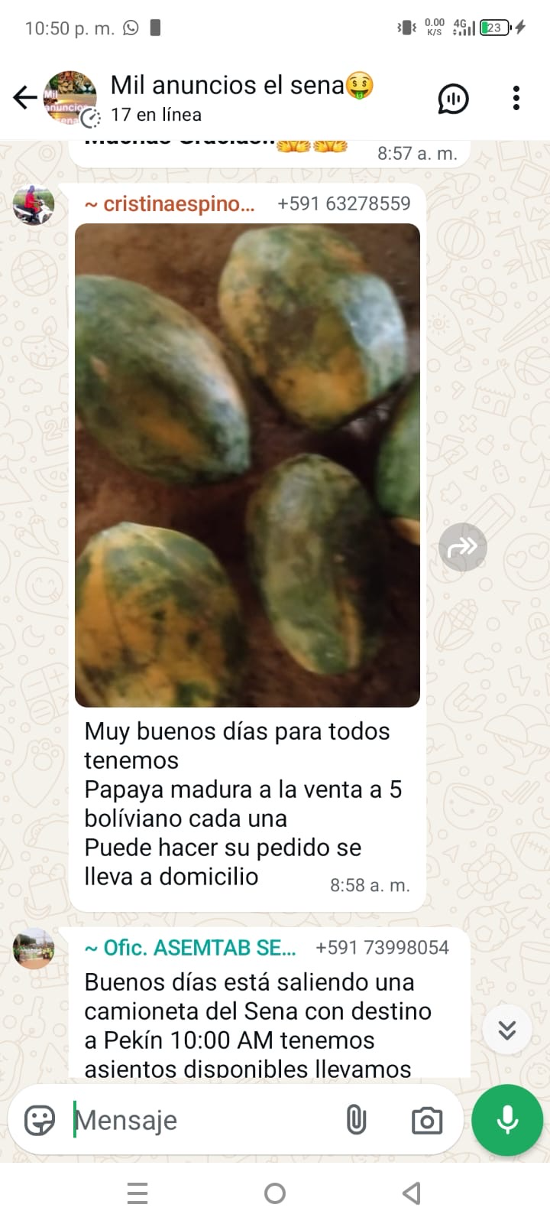
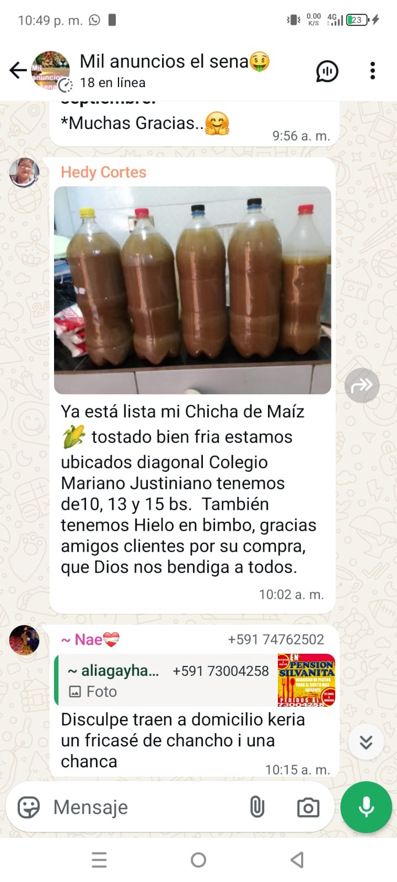
Ejemplos en la región Amazónica y Chaco
Dinamización del mercado: capacitación, gestión de redes y dignificación de la imagen

Slide 10
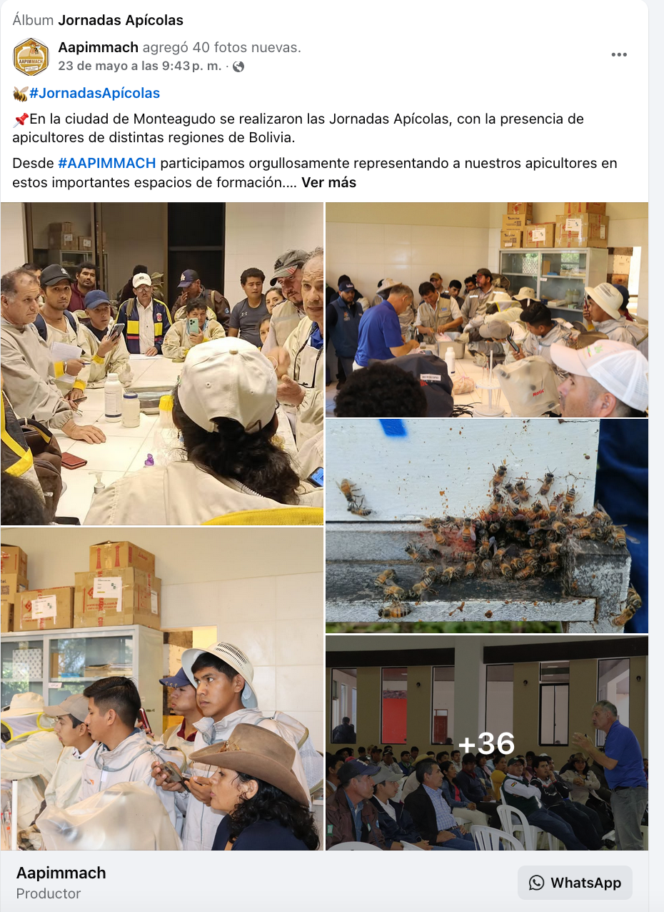
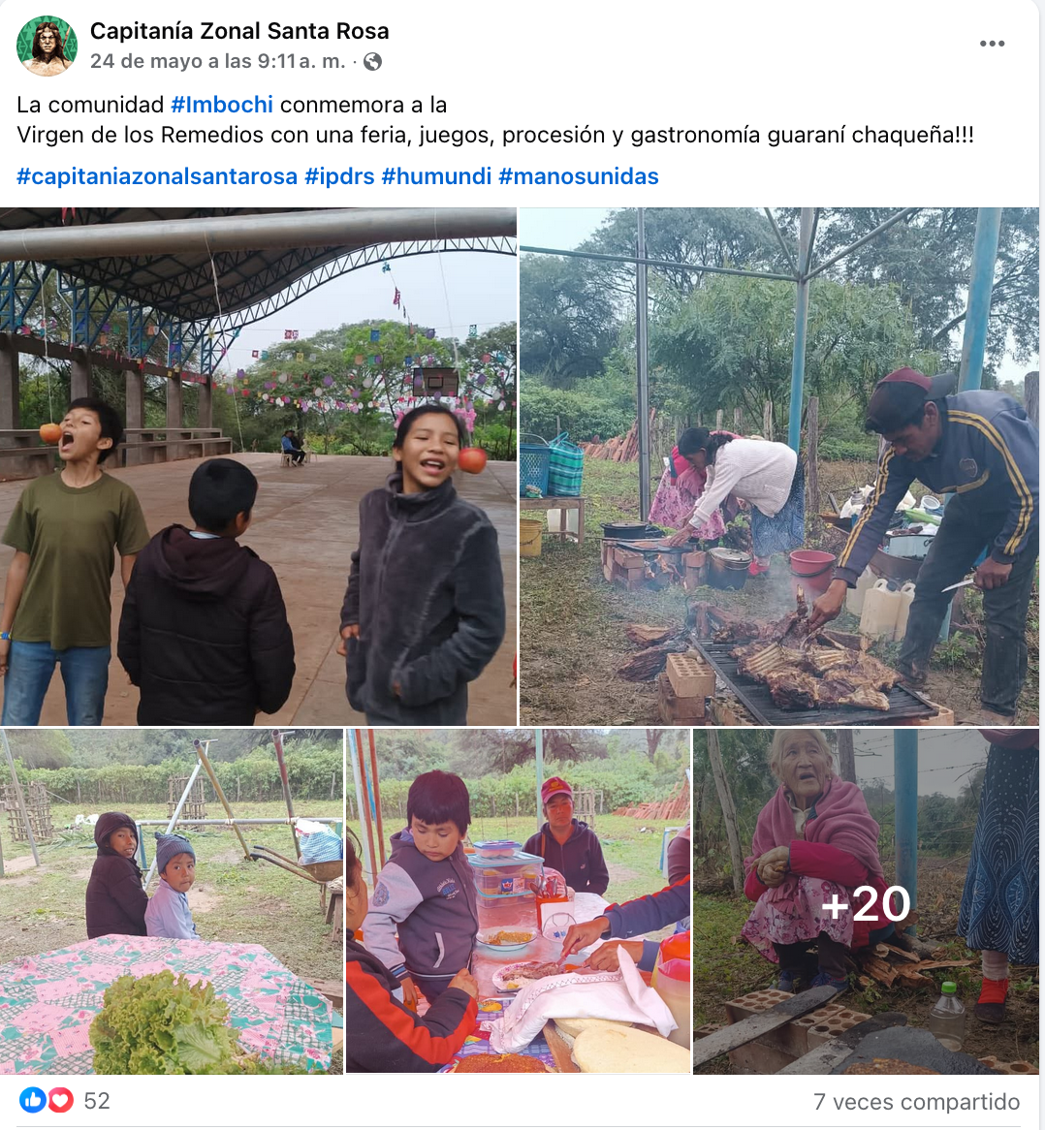


Slide 11

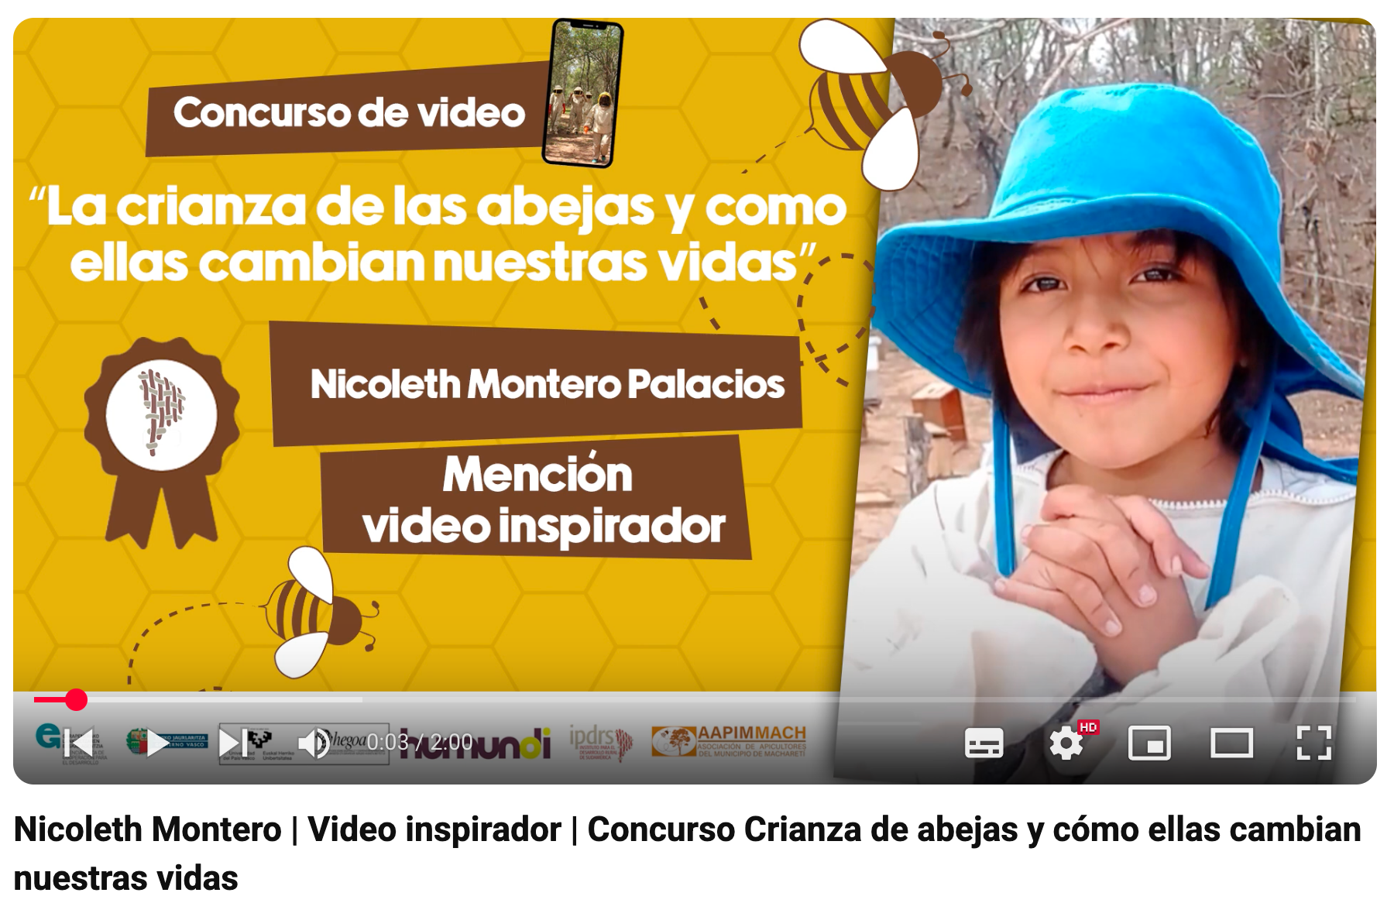
Producción de imagen dignificada
https://youtu.be/nTWWdVCWqyo?si=GQOPwQL36-crqem3

Slide 12
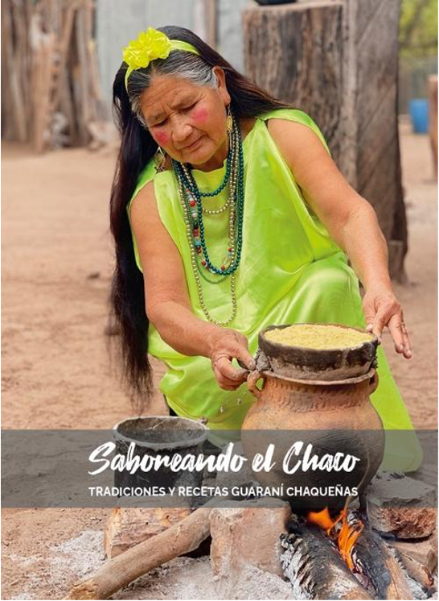
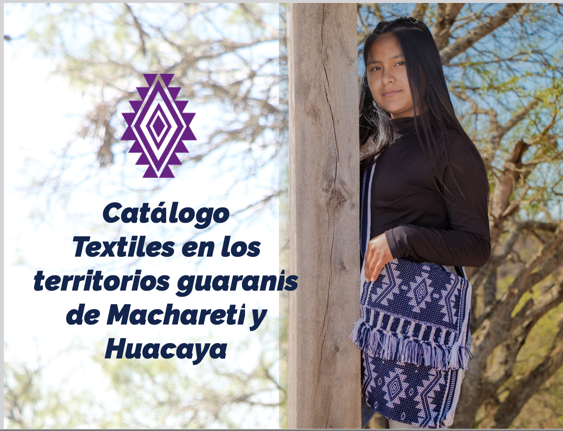
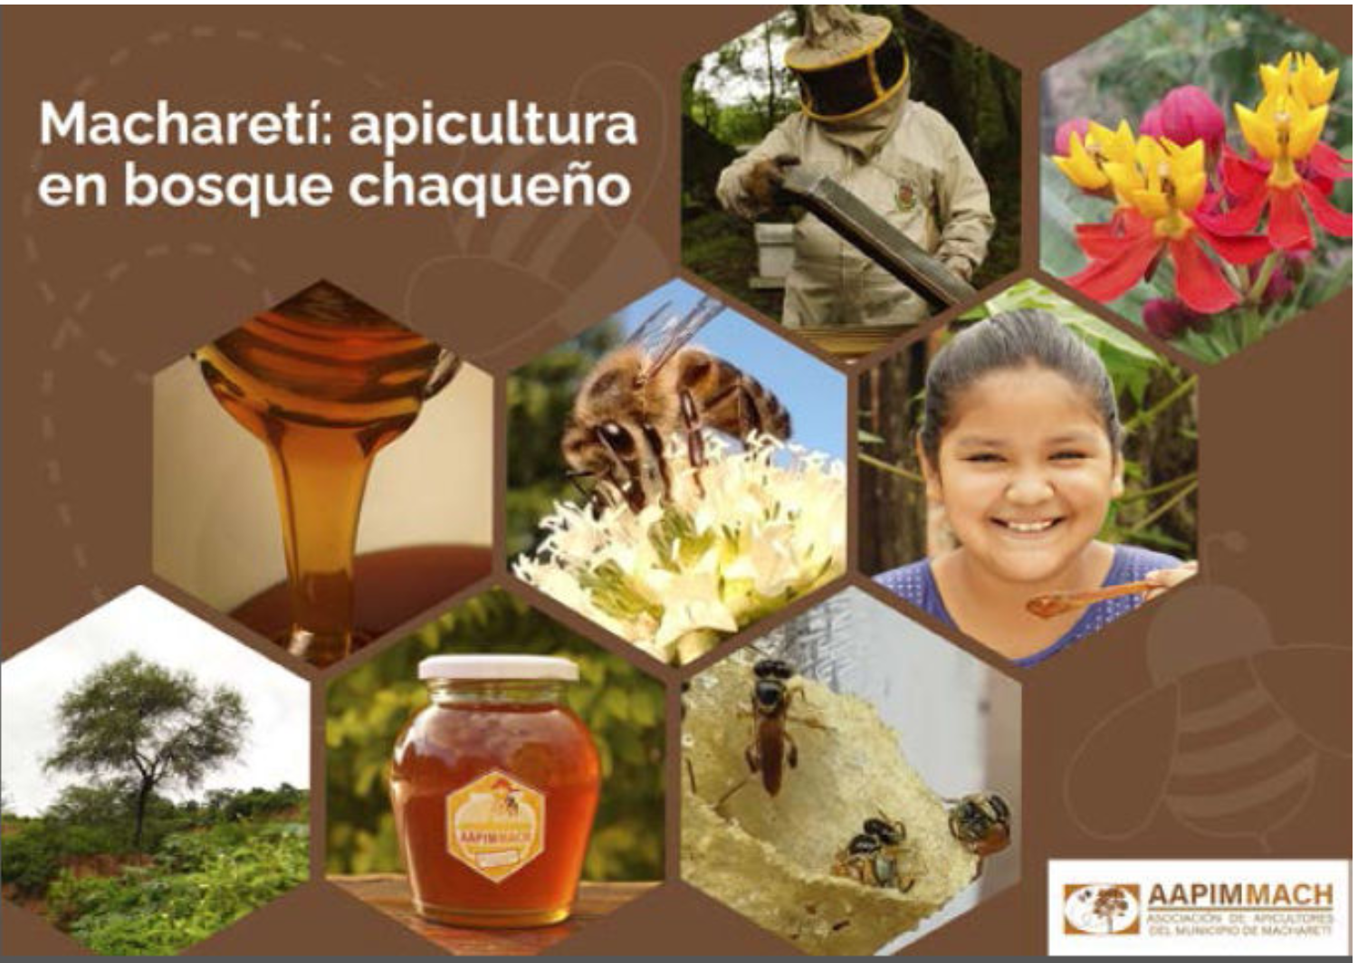
Catálogos fotográficos e imagen dignificada
Acortar las distancias entre productor/a - consumidor/a desde la producción de imagen dignificada

Slide 13
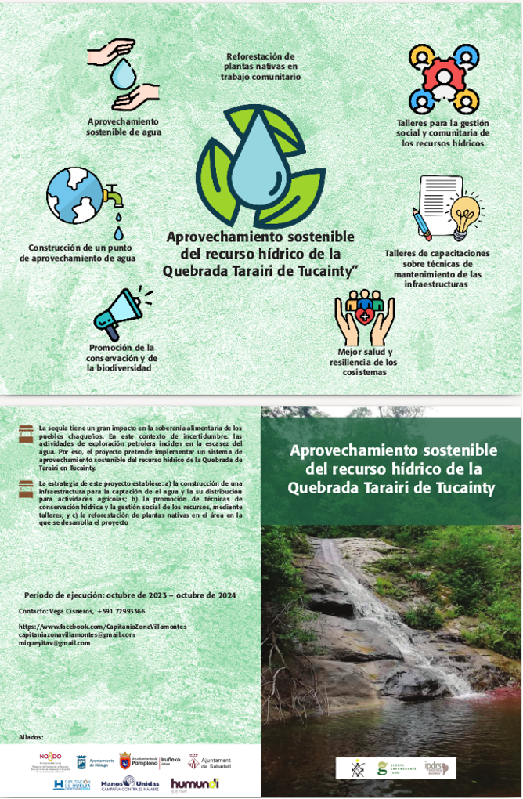
Ejemplos de fondos de proyectos
Desd escuela de proyectos, las capitanías y/o municipios elaboran proyectos para presentarlos a pequeños fondos.
1.“Conservación del monte chaqueño y la ganadería sostenible comunitaria en el predio guaraní Yembiguasu, Chuquisaca- Bolivia”
2.“Reducir el embarazo adolescente en el Municipio de Macharetí.
3.“Formación en monitoreo socio ambiental en el territorio guaraní de Santa Rosa, Chuquisaca- Bolivia (Capitanía Zonal Santa Rosa) - 2022
4.Bosques de algarrobo para la resiliencia climática en el territorio guaraní de Ivo
5.Aprovechamiento sostenible del recurso hídrico de la Quebrada Tarairi de Tucainty.
6. Conservación de ojos de agua y su uso sostenible el territorio de Huacaya

Slide 14


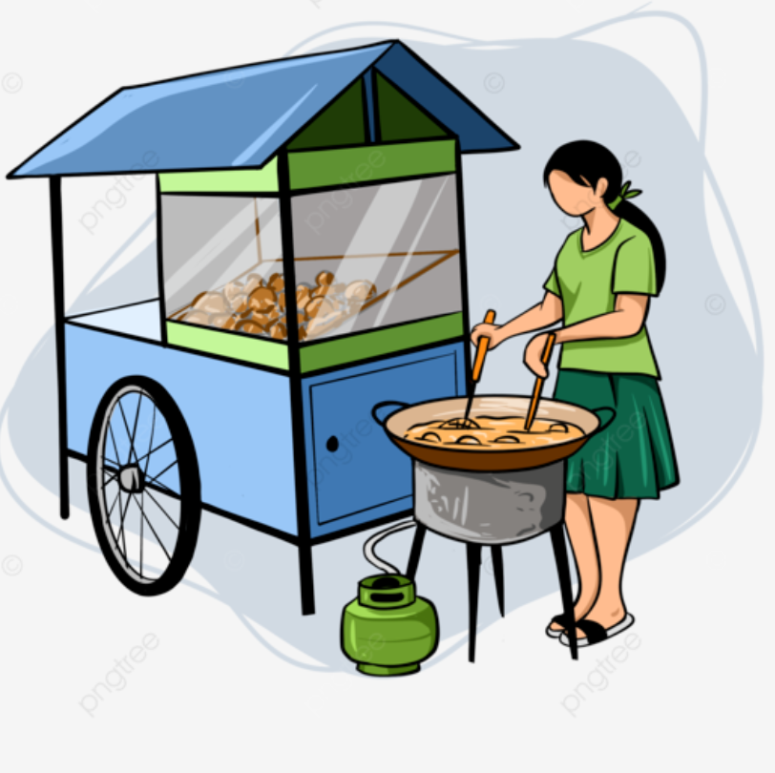






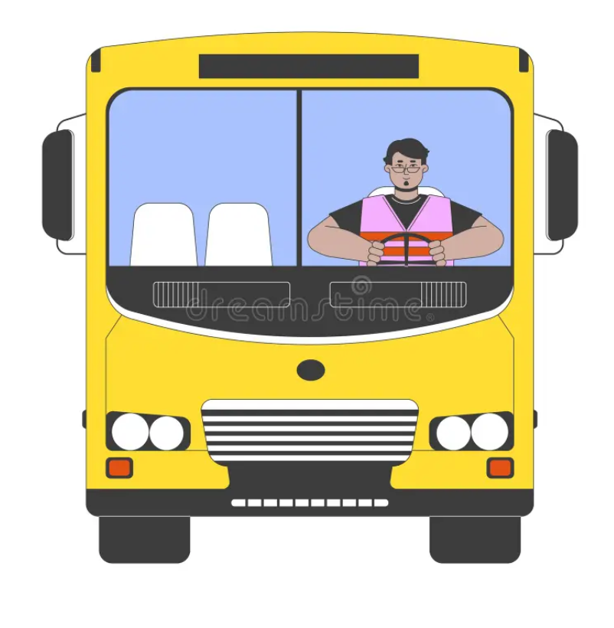
Actores de cambio
“comunicadores del barrio”

Slide 15
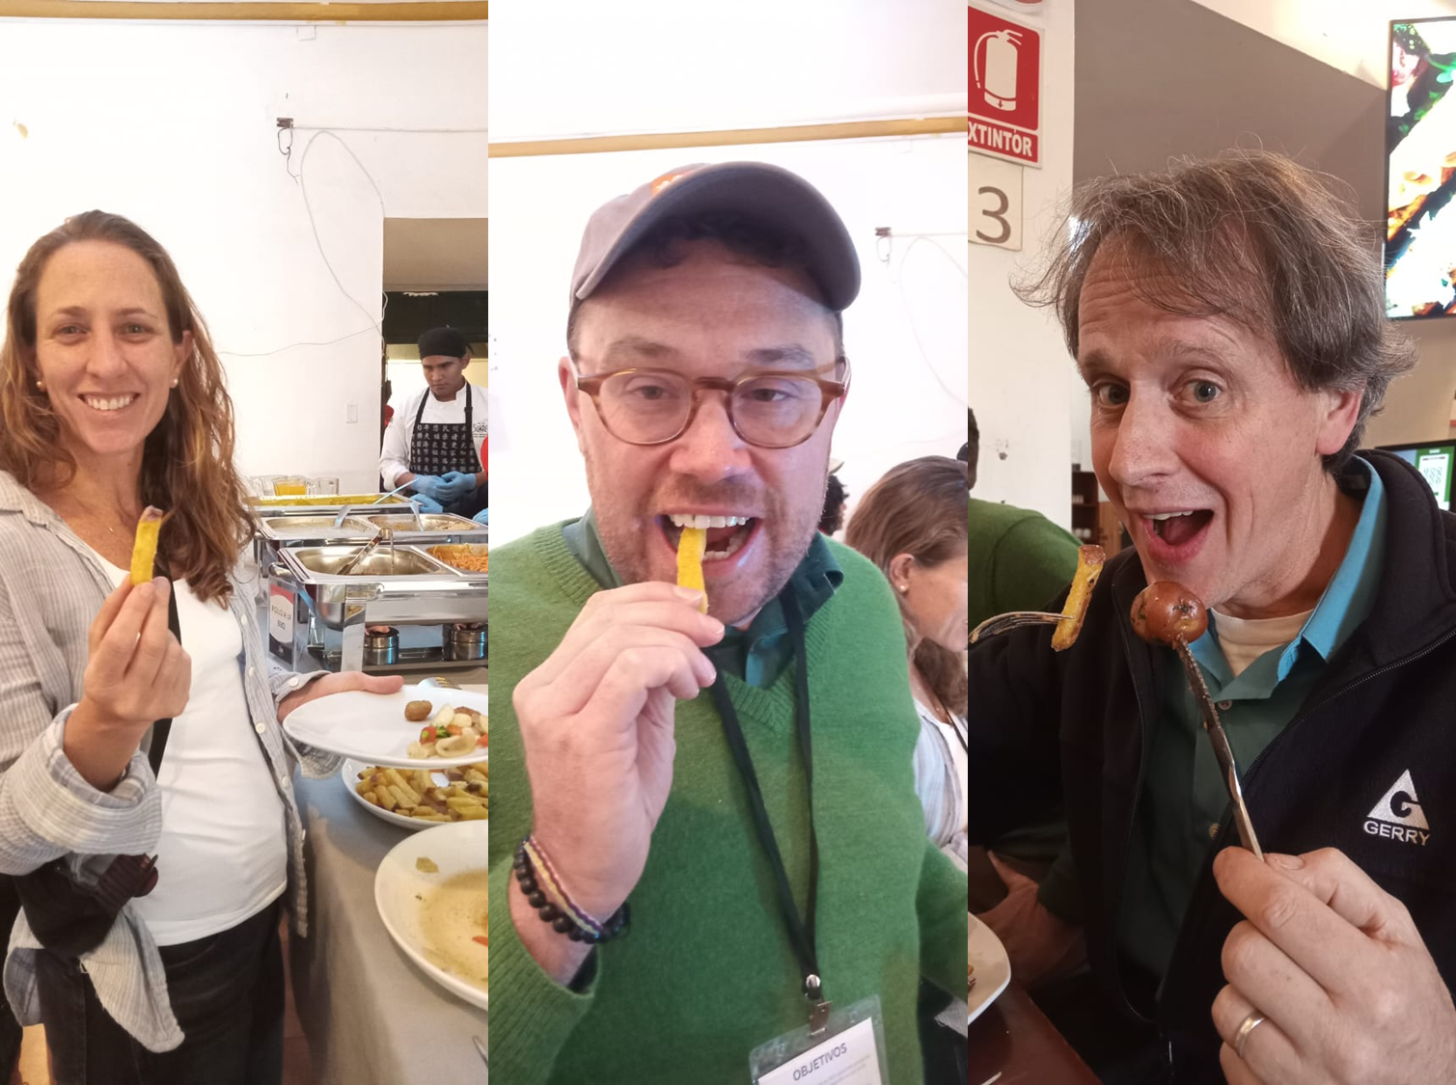
Gracias por su atención…

